Slide 1
Sản phẩm cuối khoá
SHOPPING CART THEME | 2XXX
VŨ NHƯ THẢO
www.slidesgo.com

Slide 2
01
02
03
04
Giới thiệu bản thân
Giới thiệu sản phẩm
Demo sản phẩm
Tự đánh giá

Slide 3
01
Giới thiệu bản thân
SHOPPING CART THEME | 2XXX
www.slidesgo.com

Slide 4
Giới thiệu bản thân
Tên: Vũ Như Thảo
Tuổi: 13
Lý do học lập trình: Học hỏi thêm nhiều kiến thức bổ ích

Slide 5
02
Giới thiệu sản phẩm
SHOPPING CART THEME | 2XXX
www.slidesgo.com

Slide 6
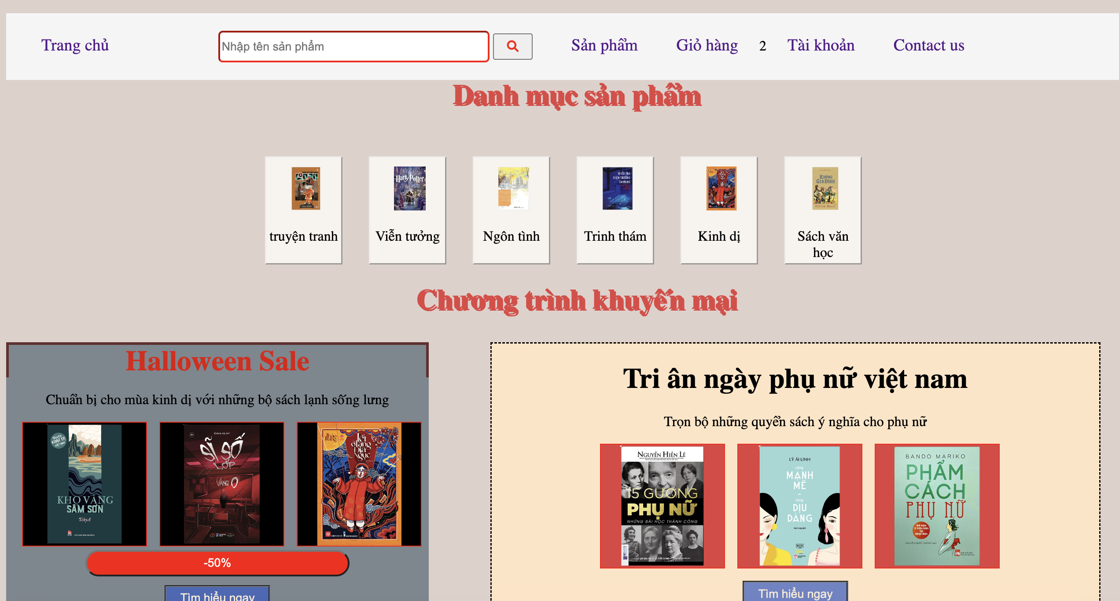
Web bán sách

Slide 7
Web bán sách
SHOPPING CART THEME | 2XXX
Mục đích: cung cấp thông tin và phương tiện mua bán sách online uy tín và chất lượng
Đối tượng: Người mua sách
www.slidesgo.com

Slide 8
Demo sản phẩm
SHOPPING CART THEME | 2XXX
www.slidesgo.com

Slide 9
Tự đánh giá
SHOPPING CART THEME | 2XXX
www.slidesgo.com

Slide 10
Cảm ơn vì đã lắng nghe
SHOPPING CART THEME | 2XXX
www.slidesgo.com

